Slide 1
TSAAR POETIN

Slide 2
Lezing
1. Wie is Poetin?
2. Wat wil Poetin?
3. Hebben wij daar last van ?
4. Hoe kunnen we hem stoppen?

Slide 3
1. Wie is Poetin?

Slide 4
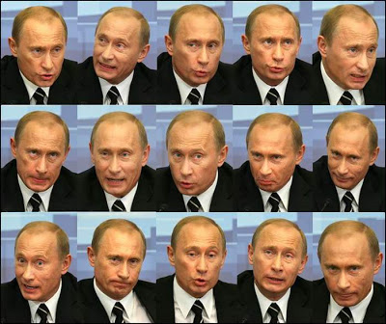
Wie is Poetin?

Slide 5
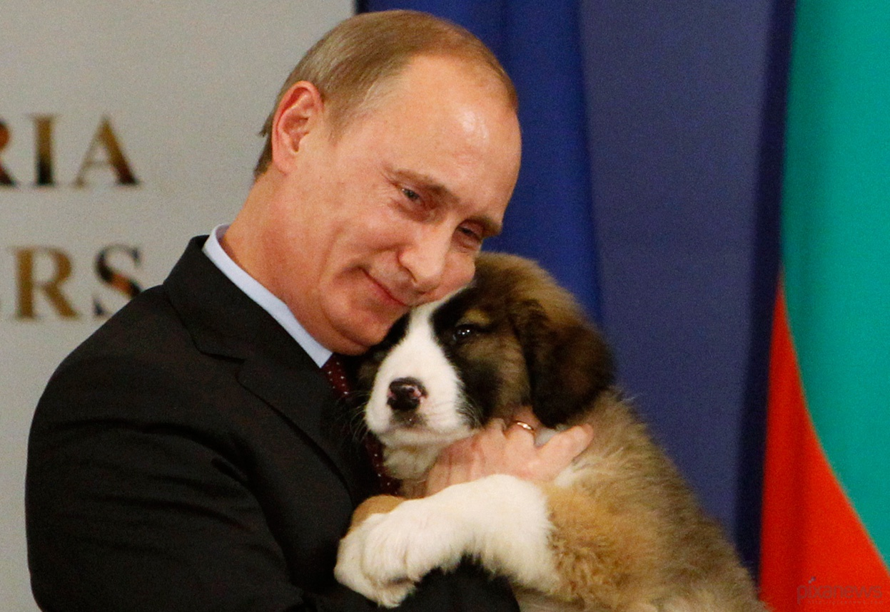
Is Poetin Westers?

Slide 6
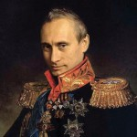
Of is Poetin 19e eeuwse Tsaar?

Slide 7
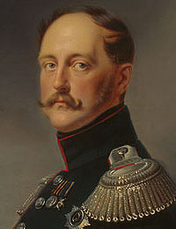
Tsaar Nicolaas I (1825-1855)

Slide 8
Poetin stuurde 3 boeken aan alle gouverneurs
‘De rechtvaardiging van het goede’ (1895) van Vladimir Sergejevitsj Solovjov (1853-1900),
‘De filosofie van de ongelijkheid’ (1923) van Nicolai Berdyaev (1874-1948),
‘Onze Taken’ (essays 1948-1954) van Ivan Ilyin (1883-1954).

Slide 9
Russische exceptionalisme
Rusland is een Russisch orthodox christelijk autoritair lichtbaken
superieur aan het seculiere decadente Westen en het atheïstische Oosten.
Poetin is dus niet alleen machtspoliticus maar ook een ideoloog
Ideologen stop je niet zomaar

Slide 10
Russische exceptionalisme
Volkslied: Rusland is uniek in de wereld en wordt beschermd door God
Fyodor Dostoyevsky: Russen is superieur God vrezend volk. Deze grote natie kan nooit tweede plaats aanvaarden. Het is de eerste natie in de wereld
Virulent imperialistisch nationalisme

Slide 11
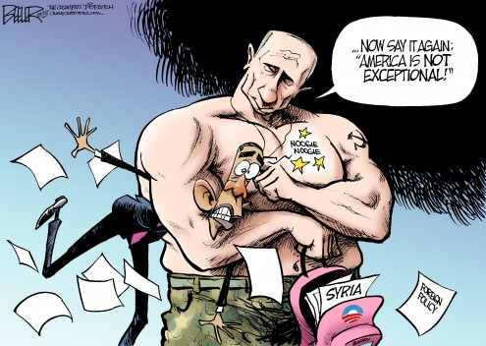

Slide 12
Verschil Russisch/US exceptionalisme
Amerikaans exceptionalism, is gebaseerd op vrijheid
Russische exceptionalism is gebaseerd op de superioriteit van autoritair bestuur. Gemeenschap is belangrijker dan individu

Slide 13
2. Wat wil Poetin?

Slide 14
Poetin:
Ineenstorting USSR grootste geopolitieke ramp 20ste eeuw
Uitbreiding van EU/NAVO doorn in zijn oog
Georgië en Oekraïne geen lid van EU noch NAVO
Kent zwakte van het Westen (sancties lastig)
Overal waar Russische minderheden wonen mag Rusland interveniëren
Gas als het nieuwe atoomwapen

Slide 15
Ineenstorting USSR

Slide 16
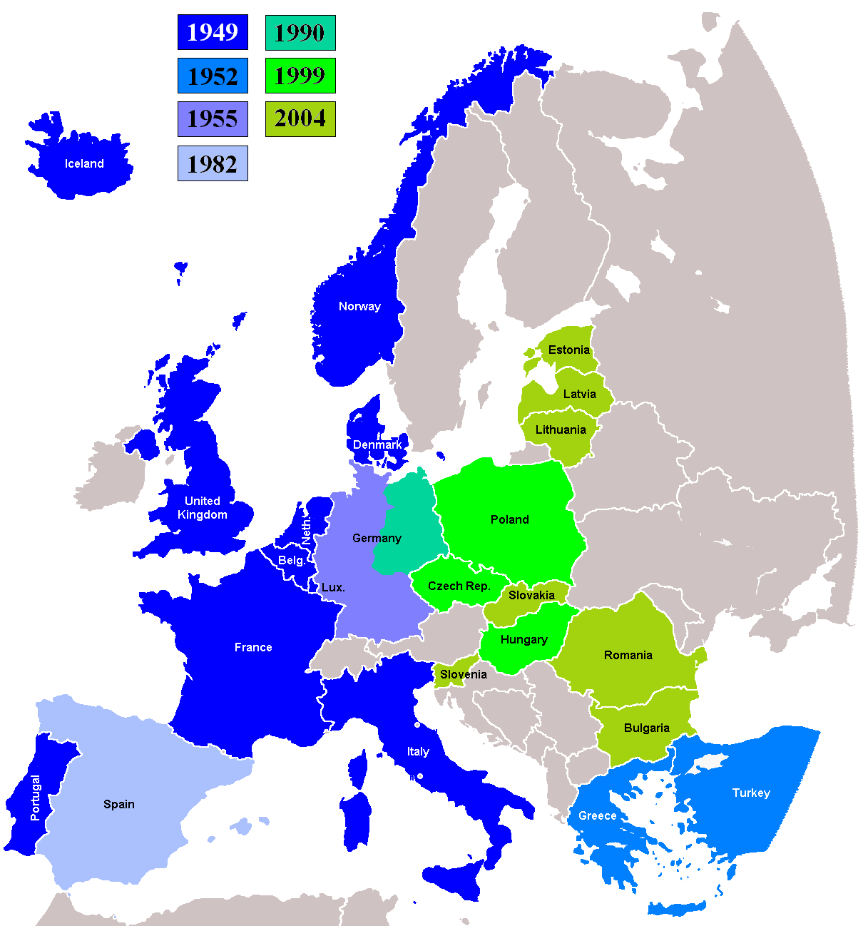

Slide 17
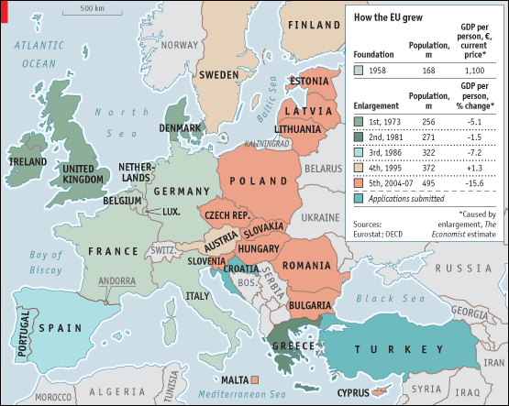

Slide 18
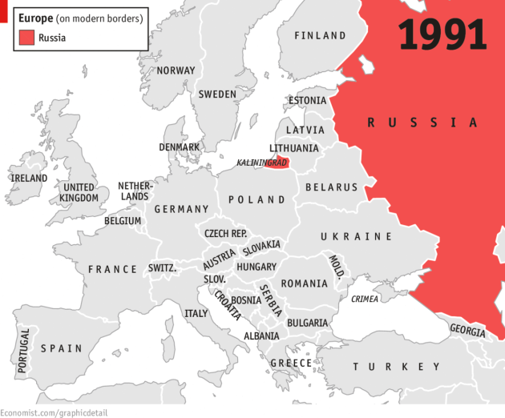

Slide 19
Rusland: minderheden
Rusland geen mislukte Westerse staat
maar een anti-Westerse revisionistische mogendheid die het Westerse principe van nationale zelfbeschikking verwerpt.
Overal waar Russische minderheden in de voormalige Sovjetstaten worden bedreigd behoudt Rusland zich het recht voor om te interveniëren.

Slide 20
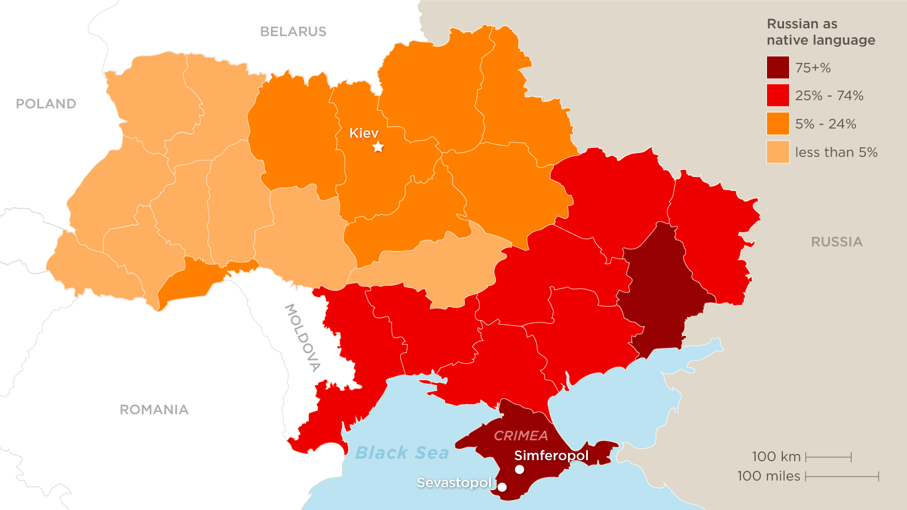

Slide 21
Belang Oekraïne
Gasdoorvoer
Defensie-industrie
Bakermat Russische orthodoxe kerk plus eerste Russische rijk
Als Oekraïne Westers wordt raakt Rusland ook besmet
Strategische ligging, warme haven de Krim

Slide 22
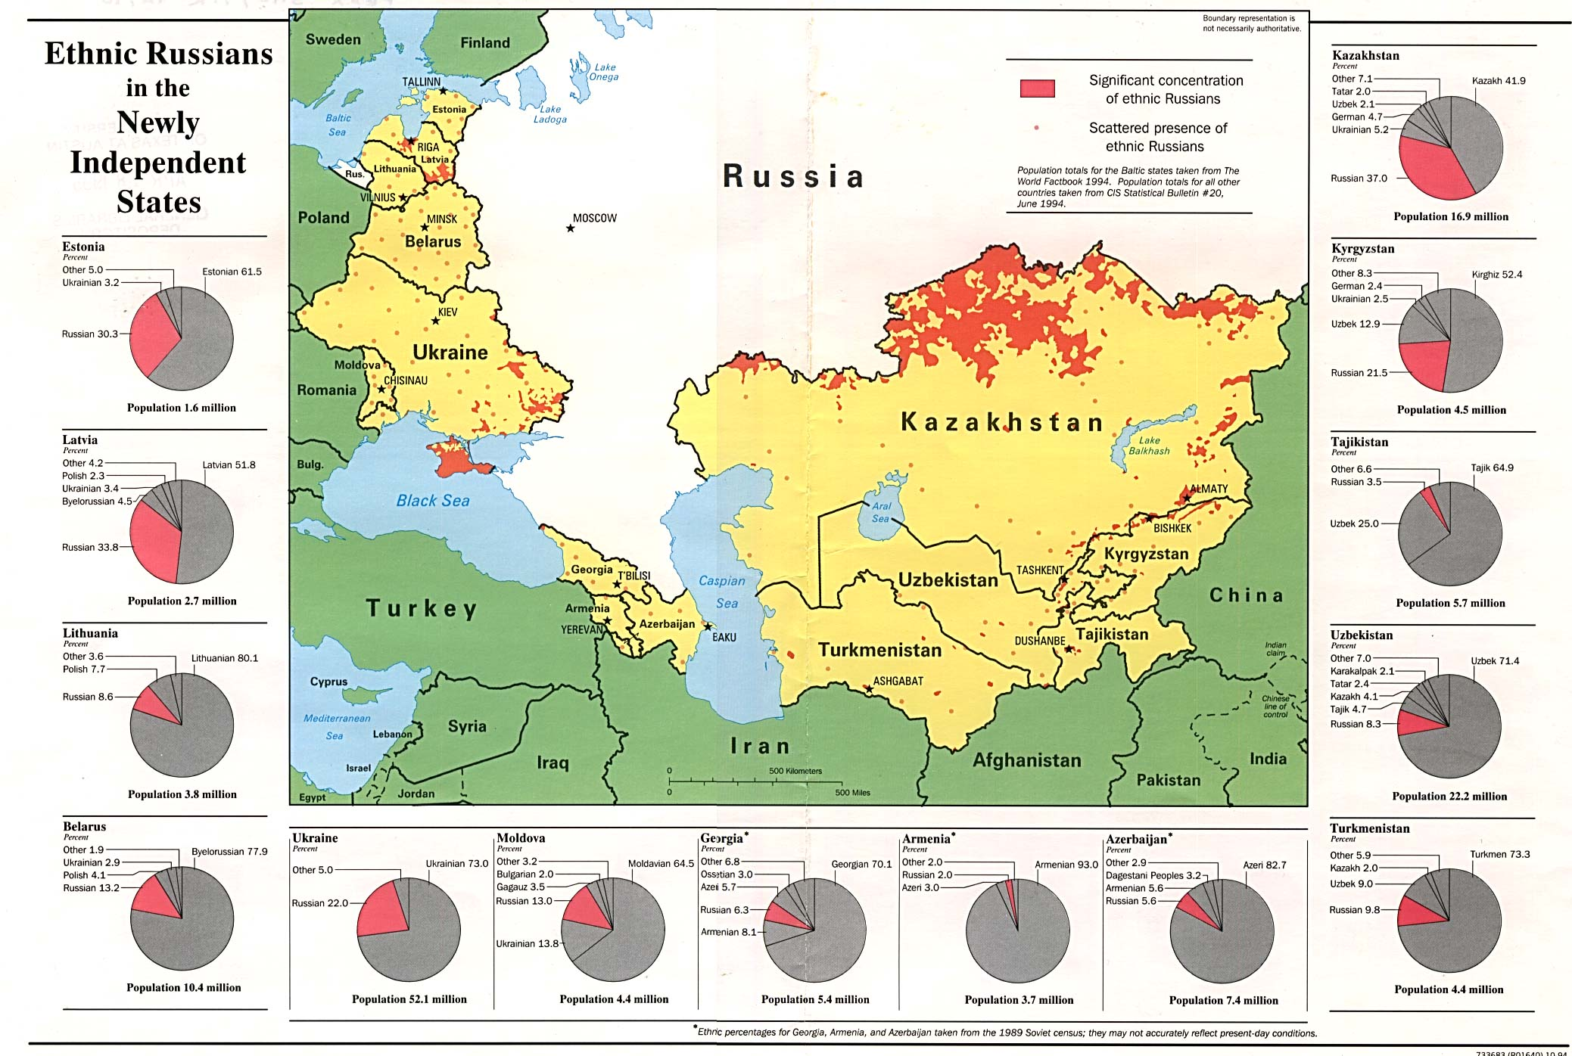

Slide 23
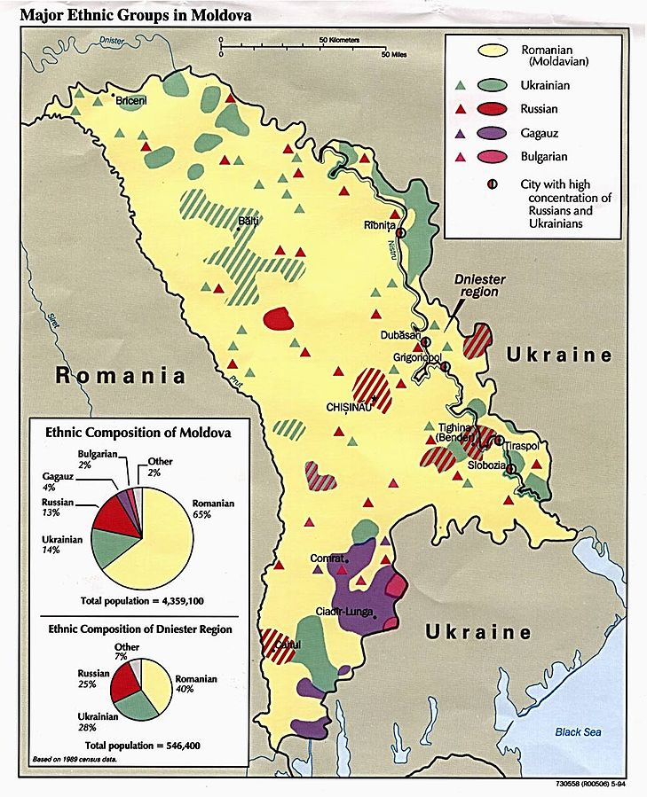

Slide 24
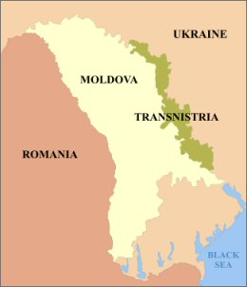

Slide 25
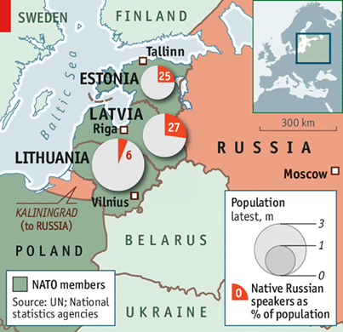

Slide 26
3. Hebben wij last van Poetin?

Slide 27
Gas als atoomwapen

Slide 28
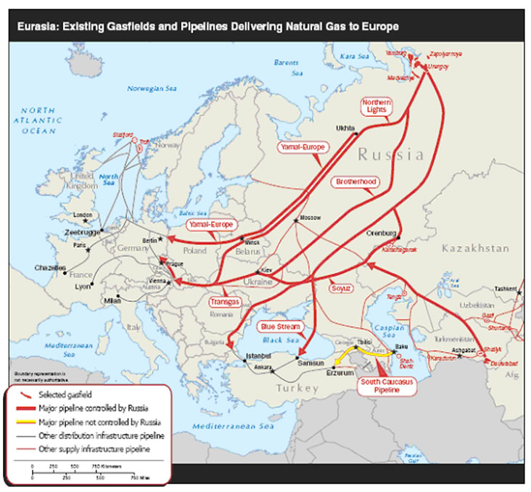

Slide 29
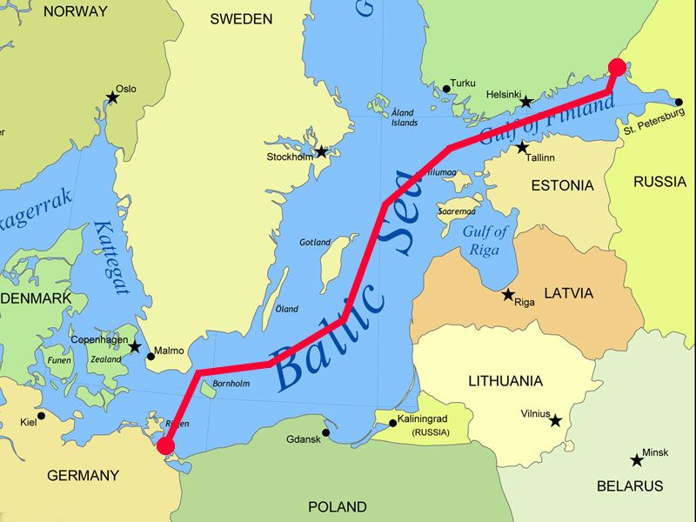

Slide 30
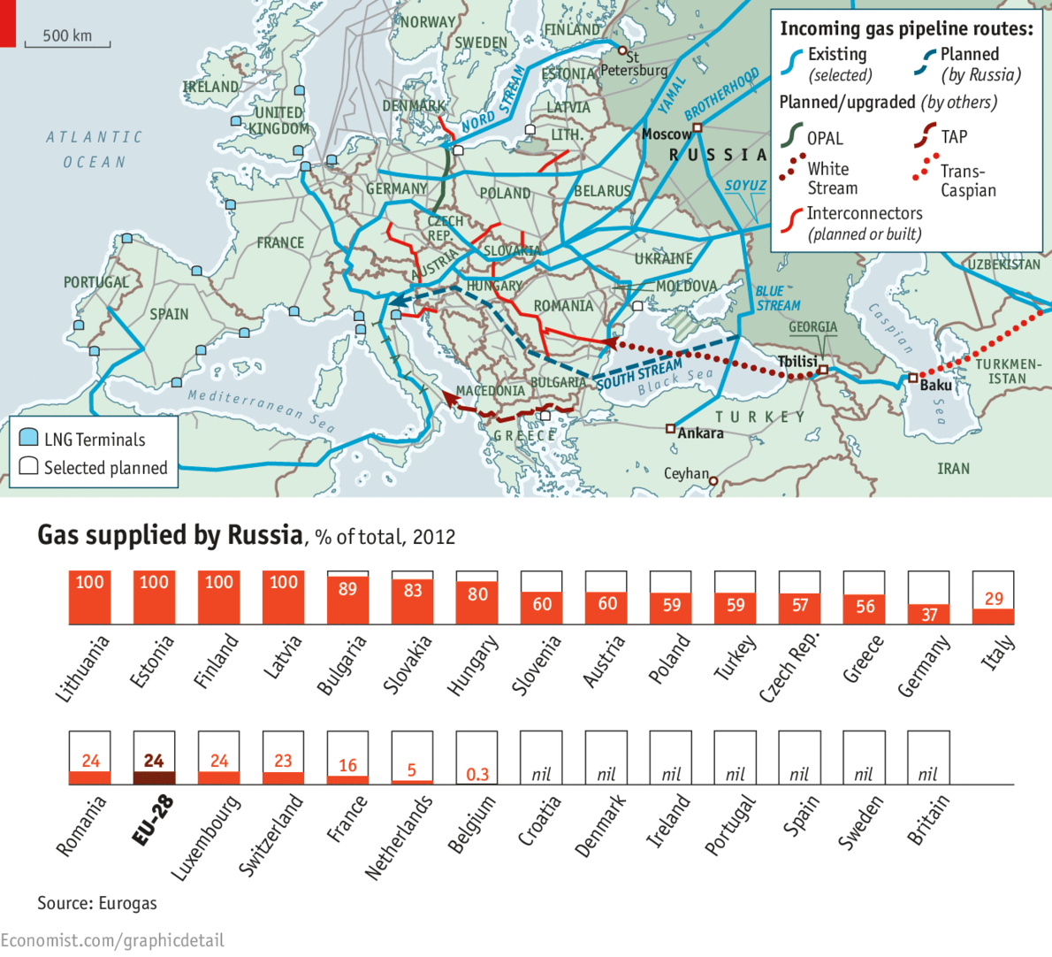

Slide 31
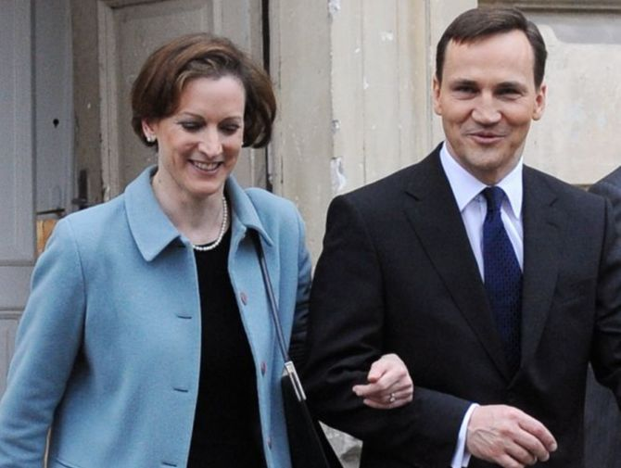
Sikorski: Nord Stream is Molotov Ribbentrop Pact 1939
Notes:
Het pact was een niet-aanvalsverdrag, waarin de twee landen afspraken elkaar niet aan te vallen, en dat ook niet te doen als één van beide door een derde land zou worden aangevallen. Voor de Duitse leider Hitler was dat laatste van groot belang. Duitsland was van plan Polen binnen te vallen, waarvan de neutraliteit gegarandeerd werd door het Verenigd Koninkrijk. Een Engelse reactie was dus te verwachten, en om een oorlog op twee fronten te voorkomen werd het verdrag gesloten met de communistische vijand. Ideologische belangen werden terzijde geschoven voor pragmatische belangen. Japan reageerde hier zeer geïrriteerd op, mede vanwege de eigen militaire plannen tegen de Sovjet-Unie en hun interesse in Mongolië en Siberië.
Het niet-aanvalsverdrag bleek slechts een deel van het pact te vormen. Pas in 1946, tijdens de Processen van Neurenberg, raakte bekend dat in geheime protocollen (aanhangsels) afspraken waren gemaakt over de grenzen van de invloedssferen van de twee partijen, na een toekomstige 'territoriale en politieke herschikking'. Polen werd tussen de twee ondertekenaars verdeeld, de Baltische staten Finland, Estland en Letland kwamen in de Sovjetsfeer, evenals delen van Roemenië (Bessarabië en de noordelijke Boekovina). Hiermee herstelde de Sovjet-Unie in belangrijke mate de grenzen van het tsaristische Rusland gedurende de 19e eeuw. Daarvoor waren de meeste van die gebieden nooit onderdeel geweest van tsaristisch Rusland. De gebieden die de Sovjet-Unie aan het eind van de Eerste Wereldoorlog aan Duitsland had moeten afstaan en bij de Vrede van Versailles aan Polen waren toegewezen werden opnieuw door de Sovjet-Unie geannexeerd

Slide 32
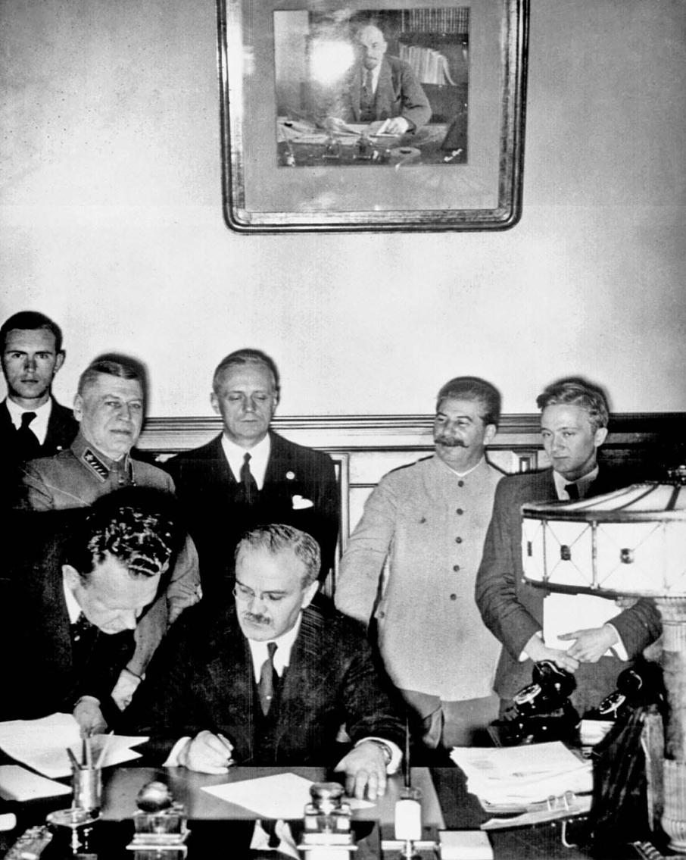
Molotov Ribbentrop Pact 1939

Slide 33
Jazeker hebben wij last
Er is op korte termijn geen alternatief voor Russisch gas, tenzij kolen
Zuid-Europa (Italië, Griekenland kwetsbaar), kan eurocrisis >, groei dempen
Merkel vreest Oost-Europa van gas te moeten voorzien
Sluipende annexatie van Balticum denatureert NAVO
City wil geen sancties en Frankrijk wil militaire schepen verbouwen

Slide 34
4. Hoe kunnen we Poetin stoppen?

Slide 35
Geen Koude Oorlog maar great game II
Koude oorlog: stabiel, regels waren duidelijk, erkenning van elkaars invloedssferen
Great game in Centraal Azië ging om invloed, hete vrede
Westen wil niet Poetin bekeren tot liberale democratie, wil geen regime change
Poetin wil niet Westen bekeren tot Russ. Orthod. Geloof
Gaat om invloedssferen, Moskou wil geen
oorlog met NAVO
Wel gebruik non state actors
official unofficial forces

Slide 36
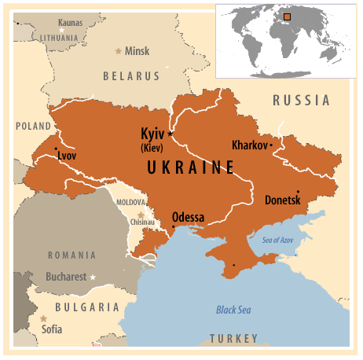
Oekraine is een falende staat

Slide 37
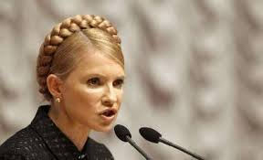
Timosjenko net zo erg als…

Slide 38
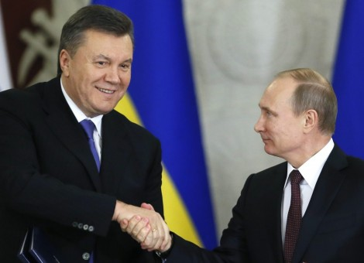
Janoekovitsj

Slide 39
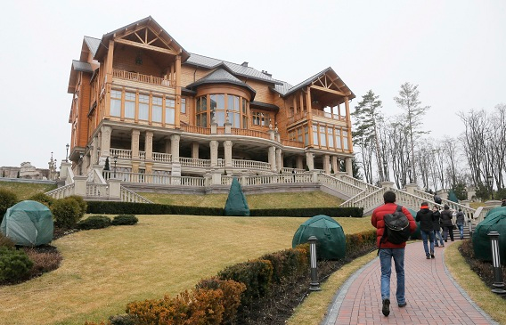
Villa Janoekovitsj

Slide 40
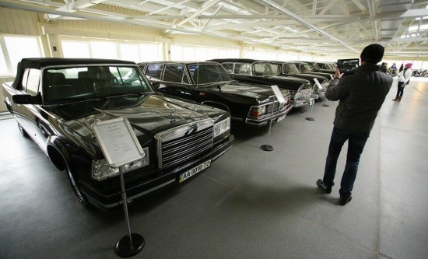
Auto collectie

Slide 41
Wat moet Westen doen?
Vergeet mensenrechten
Kies invloedssferenregeling in ruil voor Russische erkenning NAVO verdragsgebied
Westen moet afhankelijkheid Russische gas <
Westen moet City en onze postbusmaatschappijen onder controle krijgen

Slide 42
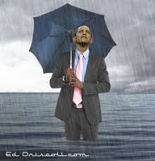
Westen: i.p.v. vrede/mensenrechten……

Slide 43
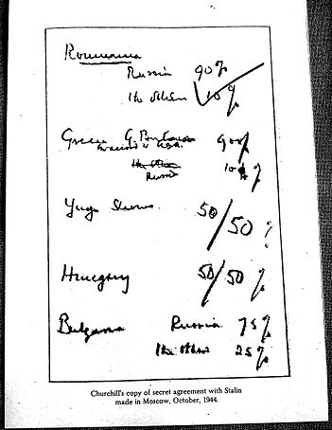
Oktober 1944 Moskou revisited

Slide 44
Spinoza - 'recht wordt door macht bepaald' (ius potentia definitur)
Net zoals nationaal recht een product is van nationale machtsverhoudingen, is internationaal recht een resultante van internationale machtsrelaties.”

